Slide 1
חשיבה וקבלת החלטות
שיעור מס. 3

Slide 2
חוקי החלטה
ישנם מספר חוקים שיכולים לשמש במטרה להעריך את סדר העדפות בין האלטרנטיבות.
דומיננטיות
מצב 1
מצב 2
מצב 3
אלטרנטיבה א'
80
150
-30
אלטרנטיבה ב'
90
150
200
אלטרנטיבה ג'
80
100
120
אלטרנטיבה ב' היא הדומיננטית היות והיא מובילה לתוצאה הרצויה ללא קשר למצב העולם.

Slide 3
חוקי החלטה
Maximin
תבחר באלטרנטיבה שעבורה התוצאה הגרועה ביותר עדיפה על התוצאה הגרועה ביותר של יתר האלטרנטיבות.
מצב 1
מצב 2
מצב 3
אלטרנטיבה א'
80
250
-30
אלטרנטיבה ב'
90
50
150
אלטרנטיבה ג'
80
100
120

Slide 4
חוקי החלטה
Maximax
בחר באלטרנטיבה שהתוצאה הטובה ביותר שלה טובה מהתוצאה הטובה ביותר של יתר האלטרנטיבות.
State 1
State 2
State 3
Alternative A
80
250
-30
Alternative B
90
50
150
Alternative C
80
100
120

Slide 5
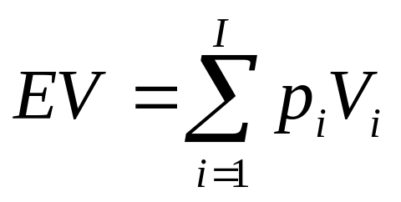
Expected Value
State 1
State 2
State 3
Alternative A
.2, 80
.3, 250
.5, -30
Alternative B
.1, 90
.5, 50
.4, 150
Alternative C
.3, 80
.4, 100
.3, 120
EV_{A}=.2 * 80 + .3 * 250 + .5 * -30 = 46
EV_{B}=.1 * 90 + .5 * 50 + .4 * 150 = 94
EV_{C}=.3 * 80 + .4 * 100 + .3 * 120 = 100

Slide 6
Expected Value
State 1
State 2
State 3
Alternative A
.2, 80
.3, 250
.5, -30
Alternative B
.1, 90
.5, 50
.4, 150
Alternative C
.3, 80
.4, 100
.3, 120
EV_{A}=.2 * 80 + .3 * 250 + .5 * -30 = 46
EV_{B}=.1 * 90 + .5 * 50 + .4 * 150 = 94
EV_{C}=.3 * 80 + .4 * 100 + .3 * 120 = 100

Slide 7
בניית עץ החלטה
המחליט צריך לבחור בין אלטרנטיבות
(לקחת/לא לקחת מטריה)
מקבל את ערך הענף הגבוה/הטוב ביותר שיוצא ממנו
מצב עולם ממנו יוצאות אלטרנטיבות הסתברותיות שאינן
בשליטת המחליט (ירד/לא ירד גשם)
מקבל ערך על פי סכום תוחלות הענפים היוצאים ממנו
(מסכמים ערך X הסתברות של כל הענפים היוצאים ממנו)
1. העץ נפרש ביחס לציר הזמן משמאל לימין על פי סדר ההתרחשויות (מגזע לצמרת)
2. בעץ תוצגנה כל ההתפתחויות האפשריות, כולל ההסתברויות שלהן
3. חישובי התוחלות והערכים ייעשו מן הצמרת אל הגזע
צומת החלטה
צומת מקרה

Slide 8
עץ החלטה
(-300*0.6+500*0.4)= 20
-300
.6
A
.4
500
250
B
200
C
.1
700
250>200>20
(200*0.9+700*0.1)= 250
.9
200

Slide 9
עץ החלטה – סאני פרדייז
לא לצאת -הרצאה
ערך (תועלת) 0
חוויה לא נעימה
100,000-$
לצאת - הפלגה
0.67
0.33
חוויה נעימה
100,000$
0.33*$100,000+0.67*($-100,000)=$-34,000

Slide 10
E (הפלגה) =0.33*$100000+0.67*(-$100000)=-$-34000
E (הרצאה) = 0
E (הפלגה) < E (הרצאה) -→ החלטה : הרצאה

Slide 11
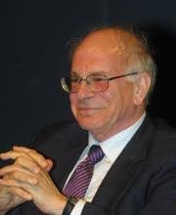
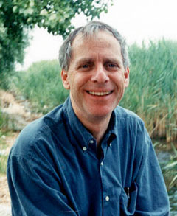
גישות מרכזיות במחקר על חשיבה וקבלת החלטות
התיאוריה המרכזית בתחום של שיפוט בתנאי אי ודאות הוצעה על ידי עמוס טברסקי ודניאל כהנמן (1974) ועסקה בהיורסטיקות והטיות בשיפוט
התיאוריה התמקדה בהבנת האופן שבו אנשים מבצעים שיפוטים, ע"י זיהוי הטיות קוגניטיביות או זיהוי השיטתיות שבה אנשים טועים בעת מתן שיפוט סובייקטיבי
גישה אנלוגית למחקר על אילוזיות כדרך ללמוד על המערכת התפיסתית
דניאל כהנמן (ז"ל)
עמוס טברסקי (ז"ל)

Slide 12
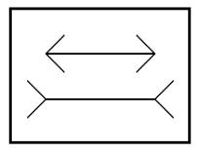
אילוזיית מולר-לייר

Slide 13
נתייחס לניסוי הבא של טברסקי וכהנמן (1974), שהוצע כביסוס אמפירי לשימוש ביורסטיקת העוגן כמנגנון פסיכולוגי המאפשר לאנשים לתת אומדנים מספריים:
על פי טברסקי וכהנמן, כאשר אנשים צריכים לתת הערכות מספריות, הם מתחילים מערך כלשהו המהווה עוגן, ולא מתקנים מספיק את ההערכות שלהם

Slide 14
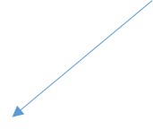
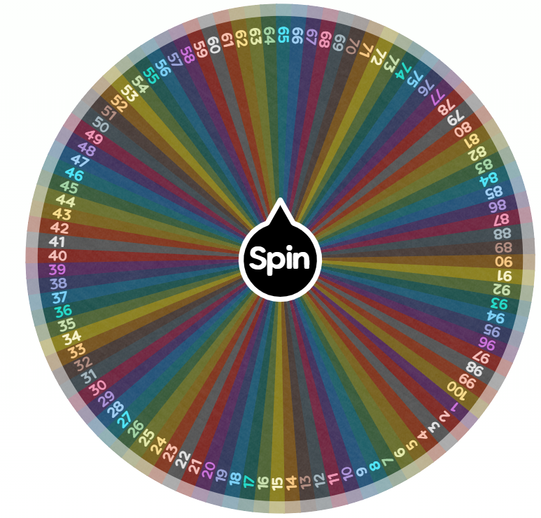
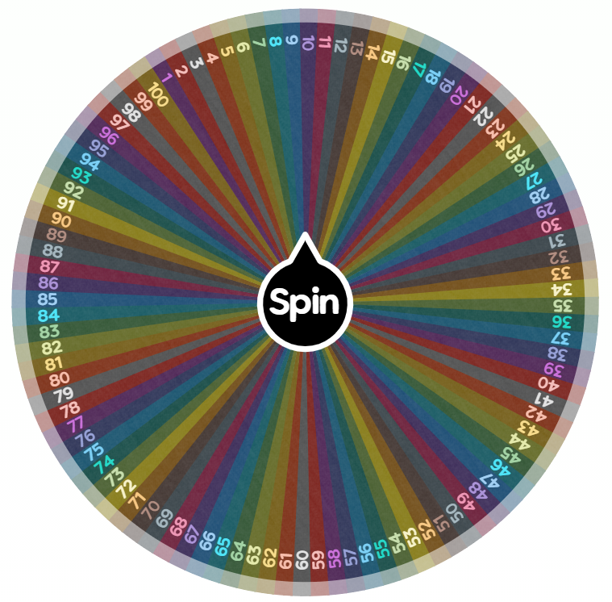
מה אחוז המדינות האפריקאיות באו"ם?
65
10
האם אחוז המדינות האפריקאיות באו"ם גבוה מ 65?
מה אחוז המדינות האפריקאיות באו"ם?
ממוצע אחוז המדינות האפריקאיות באו"ם 45
האם אחוז המדינות האפריקאיות באו"ם גבוה מ 10?
מה אחוז המדינות האפריקאיות באו"ם?
ממוצע אחוז המדינות האפריקאיות באו"ם 25

Slide 15
המטרה של הניסוי לא הייתה להראות כי ניתן לעשות מניפולציה לערך שעליו מתבססים בהערכה, אלא כדי להראות שאנשים משתמשים בשיפוטים שלהם ביוריסטיקת העוגן
המטרה איננה ההטיה, אלא המנגנון שההטיה חושפת
יחד עם זאת, עם הזמן, המחקר השתנה ממחקר על הטיות כאמצעי, למחקר על הטיות כמטרה

Slide 16
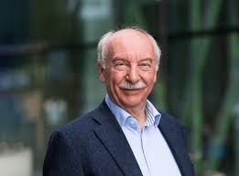
גיגרנזר ושותפיו ((Gigerenzer et al. 1999, כתגובה להטיות שזוהו ע"י טברסקי וכהנמן, הדגישו את האדפטיביות של השיפוט האנושי
על פי גישת ה-Fast and Frugal שהם הציעו, היורסטיקות – קיצורי דרך, הם אמצעים אדפטיביים לשיפוט – כלומר, השימוש בהם ממזער את העלות וממקסם את הדיוק
שתי הגישות ניסו לענות על השאלה: כיצד אנשים מצליחים לקבל החלטות מורכבות במצבים של אי ודאות, כאשר הזמן לקבלת ההחלטה מוגבל, ובהינתן המגבלות הקוגניטיביות של אנשים?
גרד גיגרנזר

Slide 17
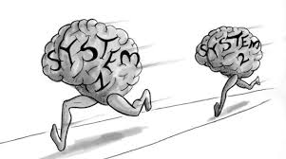
במהלך מספר עשורים, שתי הגישות הציעו הרבה יורסטיקות שמשמשות לשיפוט וקבלת החלטות.
בניסיון לארגן את היורסטיקות וההטיות שזוהו, כהנמן הציע לאמץ את תאוריית המערכות הכפולות :
Dual Processes Model

Slide 18
שתי צורות חשיבה
דרך אחת שבה מתבצע שיפוט
17 X 24 = 408

Slide 19
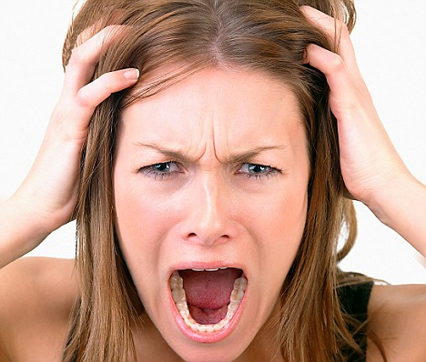
דרך שניה שבה מתבצע שיפוט

Slide 20
נקודת המבט הדו-מערכתית
קיימת הבחנה בין אינטואיציה לחשיבה (Epstein, 1994; Hammond, 2000, Jacoby, 1991; 1996, Kahneman,2002 )
קיימת הסכמה בנוגע למאפיינים המבחינים בין שני סוגי תהליכים אלו. סטנוביץ ווסט (Stanovich & West, 2000) כינו את המערכות שבבסיס תהליכים אלו "מערכת 1" ו"מערכת 2".

Slide 21
שתי מערכות חשיבה
מערכת 2 - חשיבה
איטית
מבוקרת
מאומצת
נשלטת ע"י כללים
מערכת 1 - אינטואיטיבית
מהירה
אוטומטית
נטולת מאמץ
אסוציאטיבית

Slide 22
דוגמא: כדור וכובע עולים 1.10 דולר סה"כ. הכובע עולה דולר יותר מהכדור. כמה עולה הכדור?"
כמעט כולם מדווחים על נטייה ראשונית לענות "10 סנט" מכיוון שהסכום 1.10 דולר מתפרק באופן טבעי לדולר אחד ועשרה סנט.
התשובה הנכונה: כובע: 1.05 כדור 0.05
50% מקרב הסטודנטים מאוניברסיטת פרינסטון ו 56% מקרב הסטודנטים מאוניברסיטת מישיגן השיבו את התשובה השגויה.
אנשים אינם רגילים לחשוב לעומק, ולעיתים קרובות הם מסתמכים על שיפוטים העולים על דעתם במהירות.

Slide 23
אחד התפקידים של מערכת 2 הוא לנטר את איכותן של הפעולות המנטליות ושל ההתנהגות הגלויה גם יחד.
כהנמן ופרדריק (Kahneman & Frederick, 2002) העלו השערה שלפיה הניטור הינו רופף למדי ומתיר הבעה של שיפוטים אינטואיטיביים רבים, כולל כאלה שהינם שגויים.

Slide 24
ככלל, הפעולות של "מערכת 1" הינן מהירות, אוטומטיות, נטולות מאמץ, אסוציאטיביות, סמויות מן העין ולעיתים קרובות טעונות מבחינה רגשית. הן גם נעשות מכוח הרגל ולכן קשה יותר לשלוט בהן או לשנותן.
הפעולות של "מערכת 2" איטיות יותר, טוריות ומאומצות. יש סיכוי רב יותר לניטור מודע שלהן, והן מבוקרות באופן מכוון: הן גם גמישות יחסית, וניתנות לשליטה ע"י כללים.

Slide 25
בדוגמאות שהוצגו ושיוצגו בהמשך, האינטואיציה מובילה לביצועים גרועים. אולם חשוב לזכור שחשיבה אינטואיטיבית יכולה להיות רבת עוצמה ומדויקת. מיומנות גבוהה נרכשת ע"י תרגול ממושך, וישום המיומנויות הינו מהיר ונטול מאמץ.
וילסון וסקולר תיארו ניסוי שבו ניסוי שבו משתתפים שבחרו פוסטר לשימושם האישי היו מרוצים יותר כאשר בחירתם נעשתה באופן אינטואיטיבי מאשר כאשר היא נעשתה בצורה אנליטית (Wilson & Schooler, 1991)

Slide 26
סרטון מערכות כפולות

Slide 27
הערכות סובייקטיביות של אי ודאות
טברסקי וכהנמן (1974) הציעו ששיפוט אינטואיטיבי בתנאי אי ודאות מתבסס על מספר מוגבל של עקרונות יוריסטים (קיצורי דרך- כללי אצבע), המצמצמים את המשימות הסבוכות של הערכת הסתברויות וניבוי ערכים לכלל פעולות שיפוט פשוטות.
המאמר מתאר שלוש יוריסטיקות (יציגות, זמינות ועיגון) המשמשות להערכת הסתברויות ולניבוי ערכים. הוא מונה הטיות שיוריסטיקות אלה מובילות אליהן.

Slide 28
עיגון ותיקון לא מספיק
כשאנשים מתבקשים לתת אומדן כלשהו, הם נוטים להתחיל עם ערך כלשהו, שמשמש כנקודת עיגון ואח"כ מתקנים אותו כדי להגיע לאומדן המבוקש.
העיגון מגיע ממידע היסטורי, מאופן הצגת הבעיה או ממידע מקרי.
תיקון לא מספיק
קבוצה אחת של נבדקים קיבלה 5 שניות להעריך את המכפלה של
8X7X6X5X4X3X2X1
(512 –חציון)
וקבוצה שנייה התבקשה להעריך את המכפלה של:
1X2X3X4X5X6X7X8
(2250-חציון)
תשובה נכונה: 40,320

Slide 29
העוגן משפיע בין אם הוא אינפורמטיבי (נתפס כרלוונטי ומשמעותי) ובין אם לא (מקרי).
השפעה על הדיוטות וגם על מומחים:
במחקר של Northcraft and Neale(1987) שבחן את השפעת העוגן על הערכות מחירי בתים ע"י שמאים או מתווכי דירות (מומחים, בעלי ניסיון) לעומת סטודנטים (הדיוטות, חסרי ניסיון), נתנה אינפורמציה מקיפה אודות הבית (כולל מחיר מכירה ממוצע של בתים דומים באזור, ביקור בבית..)

Slide 30
כעוגן משתנה - ניתן המחיר ש"דורש", כביכול בעל הבית.
למרות הצהרת המומחים שאין למחיר הנדרש חשיבות, ושיש להם די אינפורמציה להעריך את השווי באופן עצמאי, המחיר השפיע על הערכת השווי שנתנו באותה מידה שהשפיע על הסטודנטים (שהודו בהשפעת העוגן).

Slide 31
עוגן פנימי לעומת עוגן חיצוני
אפקט העוגן הוסבר ע"י טברסקי וכהנמן כתיקון לא מספיק מערך לא רלוונטי.
מחקרים מאוחרים יותר ביקרו הסבר זה. מחקרים אלה הציעו שהטיית העוגן הינה תוצאה של נגישות גדולה לאינפורמציה שתומכת בעוגן (Mussweiler & Strack, 1999, 2000)
שאלה מהסוג: האם הטמפרטורה הממוצעת באנטארקטיקה גבוהה או נמוכה מ ⁰F1 – מובילה אנשים לבחון את ההשערה שהעוגן הלא רלוונטי נכון. היות ואנשים בוחנים השערות ע"י ניסיון לאושש אותן , חיפוש כזה יפיק אינפורמציה שתומכת בעוגן בצורה לא פרופורציונית.
Notes:
ניתנה

Slide 32
Putting the adjustment back in
“anchoring and adjustment”
(Epley & Gilovich, 2001)
הבחינו בין סוגים שונים של עוגנים
עוגן ממקור חיצוני – נסיין (ההדגמה הטיפוסית)
  הנבדק בוחן את האפשרות שהעוגן נכון
עוגן ממקור פנימי
  מהי נקודת הקיפאון של ודקה ?
(המים קופאים ב 0 מעלות לכן נק' הקיפאון של ודקה צריכה להיות נמוכה יותר)
  אתה יודע שהעוגנים שגויים, אבל רלוונטיים לשיפוט
האם זה משנה?

Slide 33
Epley and Gilovich (2001) בחנו את התהליך של התיקון הלא מספיק לעוגן.
לטענתם: תיקון לא מספיק מוביל לאפקט העוגן כאשר העוגן הינו ממקור פנימי.
באחד הניסויים הנבדקים התבקשו להניד את הראש לשלילה או לחיוב בזמן השיפוט.
עבור עוגנים פנימיים, נמצא הבדל מובהק בנטייה לתקן כפונקציה של תנועת הראש. נבדקים נטו לעשות יותר תיקון כאשר התבקשו להניד את ראשם לשלילה, מאשר כאשר הם התבקשו להניד את ראשם לחיוב.
הממצאים מראים כי עוגן פנימי עושה אקטיבציה לפעולות מנטליות שונות מעוגן חיצוני.
נראה שהשיפוט עבור עוגן פנימי מבוסס על מערכת 2 והשיפוט עבור עוגן חיצוני מבוסס על מערכת 1.

